Slide 1
N44
20 september 2013

Slide 2
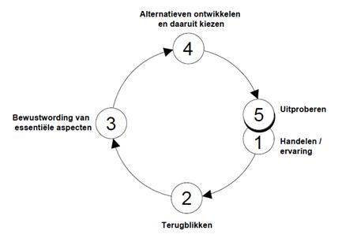

Slide 3
Terugblikken
Terugblikken als project in november is afgerond.

Slide 4
Begroting
Is af op 27 september
Offerte
Ondertekend op 4 oktober

Slide 5
Werkomschrijvende offerte
Werkomschrijving maakt projecten inzichtelijk

Slide 6
Een goede begroting
voorspelt hoe het werk wordt uitgevoerd en hoeveel er wordt verdiend.
arbeid, machines en materialen worden apart benoemd en berekend.

Slide 7
Werkomschrijving
Het werk wordt in gedachten uitgevoerd.
Chronologische volgorde aanhouden.
Het werk begint met:
opschonen van het terrein,
opzoeken van kabels en leidingen,
uitzetten van hoogten en maten en
eventuele rooiwerkzaamheden

Slide 8
Duidelijke werkomschrijving
Iemand moet de werkzaamheden aan de hand van de werkomschrijving kunnen verrichten.

Slide 9
Voorbeeld rooiwerkzaamheden
'In handkracht rooien van de aanwezige struiken, vrijkomende takken versnipperen, de houtsnippers en wortels verzamelen en via de container afvoeren naar stortplaats.'

Slide 10
De werkomschrijving is van groot belang
De zwaarte van het werk wordt meetbaar, hetgeen van invloed kan zijn op de prijs.
De voorman leest de werkomschrijving en weet precies wat er moet gebeuren. Niet alleen de wortels, maar ook de snippers gaan de container in.
Omdat een werkomschrijving een vast onderdeel van de offerte vormt, is het ook voor de klant duidelijk wat er allemaal bij komt kijken om van zijn landgoed een paradijs te maken.
Het maakt de nacalculatie makkelijk.

Slide 11
Van begroting naar offerte
Kostprijs berekenen door de verschillende posten bij elkaar op te tellen.
Daarna vraagprijs bepalen. Hangt af van:
Is het leuk werk?
Past het bij het bedrijf?
Hoe is de concurrentie?

Slide 12
De klant krijgt geen begroting
De offerte moet vertrouwen geven in het bedrijf
Krijgt wel de omschrijving van de werkzaamheden en lijst van hoeveelheden.
Daarbij worden alleen totaalbedragen genoemd.

Slide 13
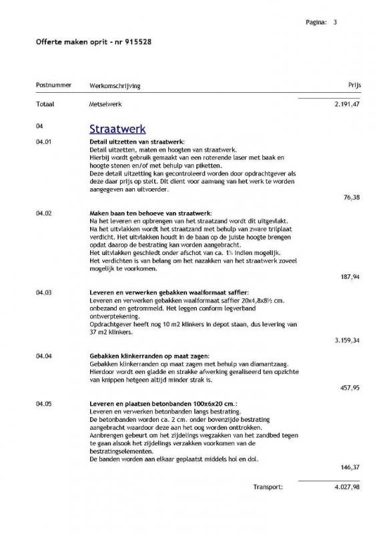

Slide 15
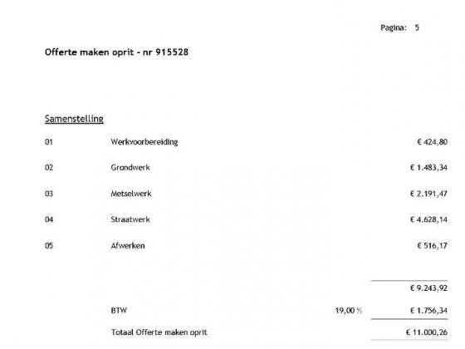

Slide 16
Format offerte
Is nog niet klaar
Aanpassen
Vanmiddag nieuw format op de Wikiwijs plaatsen

Slide 17
Mapjes op KISS zijn niet meer leeg!

Slide 18
Begrotingen
Begrotingen ook in ruwe vorm op Kiss zetten
Vandaag afronden

Slide 19
Logboek
We hebben dit gedaan
We hebben dit besloten
Het is toch allemaal anders geworden
We liggen mooi op schema
We gaan de deadline nooit halen (dan gelijk melden bij …….)
Het schiet allemaal niet op
We hebben de volgende taken afgesproken

Slide 20
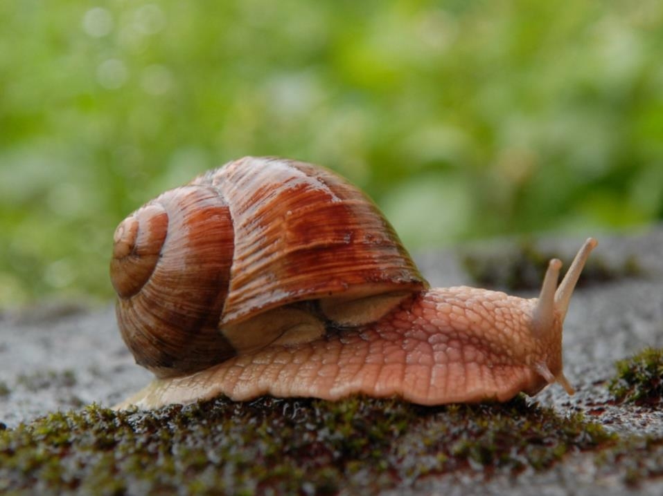

Slide 21
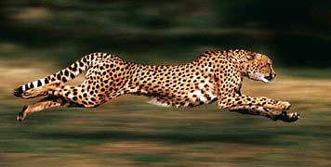

Slide 22
Terugblikken
Om 15:30 uur

